Slide 1

CodeBlocks之调试简介
作者：谭贺贺
指导老师：刘晓红
2012.03.18

Slide 2


调试相关概念：
尽管CodeBlocks的版本号可能不一样，但大体功能还是差不
多的。所以只要学会一种版本，那么其他版本，甚至是其他
编译器例如VC也就差不多了。

Slide 3
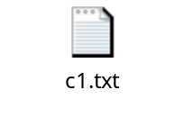

断点(breakpoint)
断点，调试器的功能之一，可以让程序中断在需要的地方，从而方便其分析。
也可以在一次调试中设置断点，下一次只需让程序自动运行到设置断点位置，便可在上次设置断点的位置中断下来，极大的方便了操作，同时节省了时间。
断点如图所示：

Slide 4
设置断点：
1.单击侧边栏 , 该红点即为断点。
2.在所在行右击，选择Toggle breakpoint
3.按下F5，会在光标所在行设置断点。

Slide 5

Debug/Continue
用来开始调试，或者继续调试，快捷键F8,它会运行到第一个断点停下。
当然，如果还有其他断点，再次点击Debug/Continue，会跳到下一个断点，否则结束程序。
12.11版本的Debug/Continue按钮

Slide 6


next line 和 step into
1.next line会运行当前语句，它会把一个函数当成一条语句
2.step into也会运行当前语句，不同的是step into会进入函数
12.11版本的Next line：
12.11版本的Step into：

Slide 7
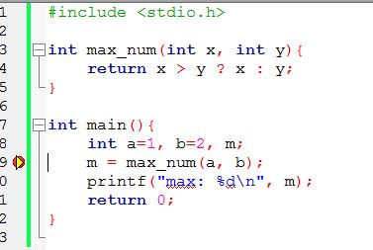
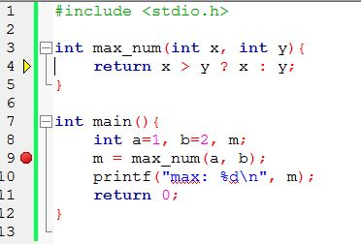
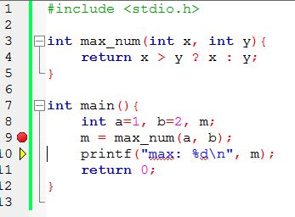
Step into
Next line

Slide 8

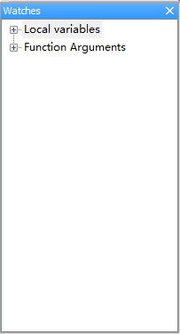
监视(Watches)
首先要调出监视窗口。
1.通过点击Debug菜单->Debugging windows>Watches
2.通过点击菜单栏上的
然后点击Watches。
Watches窗口如图所示：

Slide 9
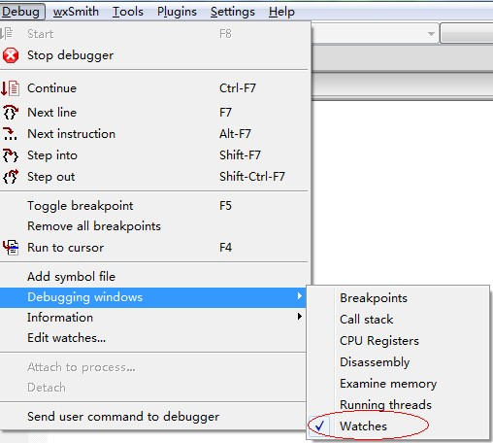
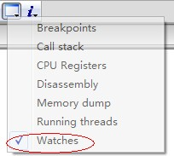
调出监视窗口

Slide 10
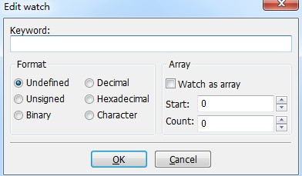
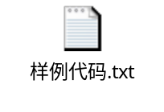
那么如何监视变量呢？
1.右击调试窗口，在右键菜单点击add watch

Slide 11
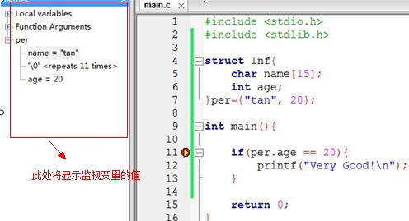
2.在keywords中输入变量名，无论该变量是数组（包括字符数组），结构体还是其他变量,直接输入变量名，而不用考虑其类型。

Slide 12
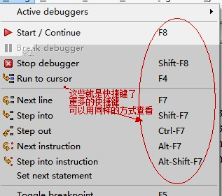
快捷键
我们没有对快捷键详加说明，因为这是没有必要的。毕竟在快捷键都在菜单中标记着。使用快捷键能够提高效率
例如：

Slide 13

OK，内容已经基本结束
啰嗦了一大堆，实际操作也就那么几步。多练习下，应该是可以很容易掌握的。

Slide 14
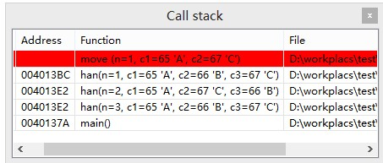
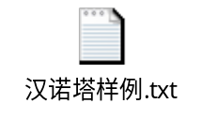
Call stack
使用Call stack可以很方便的查看递归时的栈状态
调试汉诺塔时的栈：

Slide 15
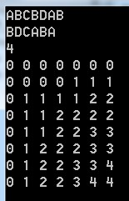
什么情况下用输出中间变量的方法
当程序出错，是没有必要一开始就单步的。因为通常情况，单步下会花费很多的时间。
对于出现的问题分析原因，寻找可能出错的代码段。
例如对于最长上升子序列，找不出错误，可以将dp数组输出，一目了然。

Slide 16
什么时候单步调试？
（例如getchar()出现的问题）

Slide 17
输出中间变量输出和单步综合应用。
在一般情况下，对于难以察觉的错误，总是用输出
中间变量确定大体范围，然后单步。

Slide 18
在使用codeblocks中遇到的问题
1.关掉了状态栏，却不会打开，最后只得卸载重装，却仍旧没有效果。（view里的命令）
2.设置默认编译器，以及如果没有正确设置会出现的各种问题。
3.源码路径含中文路径可能会出现的问题（不能调试）。
4.学习调试的心得体会(调试并非是单纯的除BUG的，对于新的算法，能够帮助理解算法思想）。

Slide 19
谢谢收看
感谢刘晓红老师耐心的给出建议

